Slide 1
2017-2018 ÖĞRETİM YILI CUMHURİYET İLKOKULU ORTAOKULU
EKİM AYI BRİFİNG DOSYASI

Slide 2
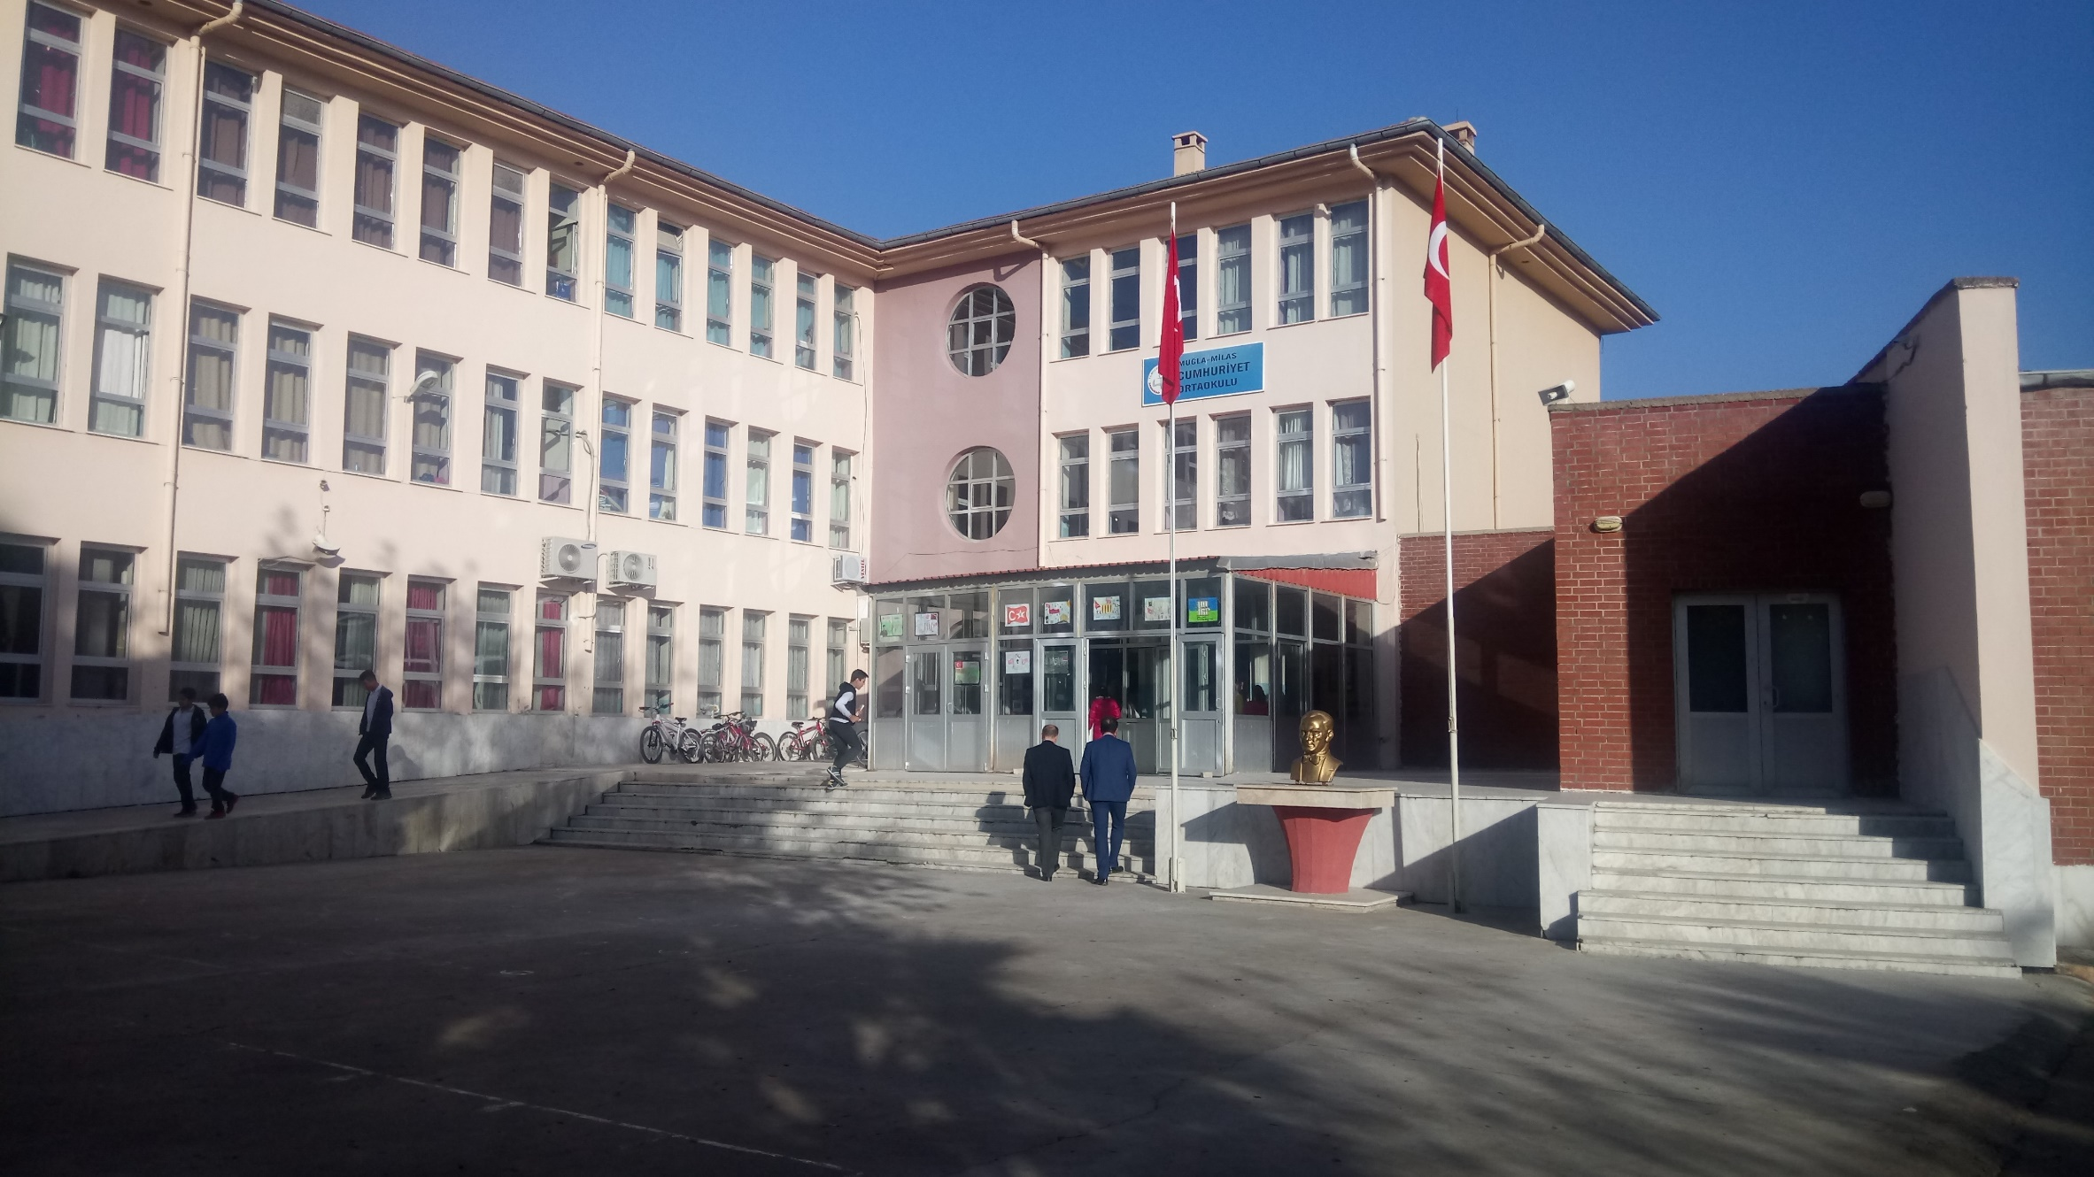
MİLAS CUMHURİYET İLKOKULU - ORTAOKULU

Slide 3
içindekiler
Okulumuzun Tarihçesi ve Tanıtımı
Bina Bölümleri,
2017-2018 Öğretmen ve Personel Durumu,
2017-2018 Öğretim Yılı Başı Sınıf ve Öğrenci Durumu,
Misyon ve Vizyonumuz,
Amaçlarımız,
Hedeflerimiz,
Kurumun Temel Değerleri
Ele Alınmıştır.

Slide 4
A. OKA. OKULUMUZUN TARİHÇESİ VE TANITIMIULUMUZUN THÇESİ VE TANITIMI
Cumhuriyet İlkokulu – Ortaokulu 2002 yılı Şubat ayında eğitim ve öğretime 16 derslikli 2 Fen Laboratuvarı, 1 spor salonu , 1 İş-Eğitimi Atölyesi, 1 Çok Amaçlı Salon ve 2 anasınıfı ve 5250 metrekare kapalı alan olarak hizmete girmiştir.
Ancak Mahallemizin çok göç alması sebebiyle 2006-2007 yılında 24 şube 2007-2008 yılında ise 27 şube, 1 BTS, 1 Laboratuvar, 1 Kondisyon Salonu, 2 anasınıfı, 1 kütüphane ve 1 kantin ile 2009-2010 yılından bu yana 27 şube, 1 BTS, 1 laboratuvar, 3 anasınıfı, 1 kütüphane ve 1 kantin ile hizmet vermiştir.

Slide 5
OKULUMUZUN TARİHÇESİ VE TANITIMI
2010-2011 Eğitim-Öğretim yılında yapılan tadilat ile derslik sayısı 30’a çıkarılmış olup, 2 Özel Eğitim, 3 Anasınıfı ve 25 şube ile eğitim-öğretime devam etmektedir. 2011-2012 öğretim yılında bodrum katta 2 sınıf oluşturulmuş ve kullanıma açılmıştır.
2012-2013 Eğitim-Öğretim yılında okulumuz ilkokul ortaokul olarak ayrılmıştır.
2014-2015 Öğretim yılı ikinci yarısında laboratuvar oluşturulmuş,2015-2016 eğitim öğretim yılı başında laboratuvar malzemeleri İl Milli Eğitim Müdürlüğünde alınarak eğitim öğretme başlamıştır .Aynı zamanda sosyal sınıfı oluşturularak malzemeleri temin edilmiştir.
2015-2016 Eğitim Öğretim yılının birinci döneminde FATİH projesini alt yapısı hazırlanmış, akıllı tahtaların kurulumu yapılmamıştır.

Slide 6
OKULUMUZUN TARİHÇESİ VE TANITIMI
2015-2016 Eğitim-Öğretim yılında okulumuz ilkokul ortaokul olarak eğitimine devam etmiş öğrenci fazlalığı nedeniyle sınıf ve şube sayıları ve öğrenci nakilleri artmaya devam etmiştir. Çok Amaçlı alon müzik sınıfı, bahçe beden eğitimi sınıfı,bodrum katta görsel sanatlar ve fen laboratuvarı şeklin eğitim öğretime devam etmiştir.
.

Slide 7
OKULUMUZUN TARİHÇESİ VE TANITIMI
2017-2018 Eğitim-Öğretim yılında okulumuz;
Okul Öncesi, Hafif Düzey Zihinse Engelliler Sınıfları, İlkokul, Ortaokul olmak üzere tam gün eğitim öğretime devam etmektedir.
14 Sınıf İlkokul,
16 Sınıf Ortaokul,
2 Sınıf Özel Eğitim Sınıfı,
2 Anasınıfı olmak üzere 4 Şube Sabahçı öğlenci olarak eğitim öğretime devam etmektedir.

Slide 8
OKULUMUZUN TARİHÇESİ VE TANITIMI
Okulumuz özellikle Sportif ve Sosyal Faaliyetlerde kültürel etkinliklerde ve yarışmalarda haklı bir üne kavuşmuştur. Atletizm ve güreş sporlarında okulumuz ilçemizi ve ilimizi Bölge ve Ülke yarışmalarında en iyi şekilde temsil etmiştir. Bölge ve ülke yarışmalarında çeşitli dereceleri mevcuttur.

Slide 9
Bina bölümleri
Bodrum Kat
Spor Odası, Görsel Sanatlar odası, Sığınak, Depo, 2014 yılı kasım ayında bir Fen laboratuarı eklenmiştir.
Zemin Kat
ilkokul, Ortaokul ve Anasınıfı olmak üç okul girişi, İlkokul Müdür Yardımcısı Odası,1 Yabancı dil Sınıfı, 1 Çok Amaçlı Salon ve 1 Özel Eğitim Sınıfı, 6 ilkokul sınıfı bulunmaktadır.
1. Kat
1 Müdür Odası,Ortaokul Müdür Yardımcısı Odası, 8 İlkokul sınıfı,2 Yabancı dil sınıfı Rehber Öğretmen Odası, Öğretmenler Odası vardır.
2. Kat
11 Ortaokul Sınıfı,1 Rehber Öğretmen Odası,1 Ortaokul Özel Eğitim sınıfı bulunmaktadır.

Slide 10
Personel durumu Cumhuriyet İlkokulu
Müdür : 1
Müdür Yardımcısı : 1
Rehber Öğretmen : 1
Sınıf Öğretmenleri : 14
Ana Okul Öğretmeni : 4
Yabancı Dil Öğretmeni : 1
Özel Eğitim Öğretmeni : 2 Görevlendirme
Toplam : 24 öğretmen

Slide 11
Personel durumu Cumhuriyet Ortaokulu
Müdür Yardımcısı : 1
Türkçe Öğretmeni : 4
Matematik Öğretmeni : 4
Fen ve Teknoloji Öğretmeni : 3
Sosyal Bilgiler Öğretmeni : 2
Yabancı Dil (İngilizce) Öğretmeni : 3
Din Kültürü ve Ahlak Bilgisi Öğretmeni : 2 Kadro (İki öğretmen görevlendirme)
Görsel Sanatlar Öğretmeni : 1
Teknoloji Tasarım Öğretmeni : 1
Beden Eğitimi Öğretmeni : 2
Müzik Öğretmeni : 1
Bilişim Teknolojileri Öğretmeni : 1
Rehber Öğretmen : 1
Özel Eğitim Öğretmeni : 2
Toplam : 28

Slide 12
İLKOKUL ORTAOKUL HİZMETLİ SAYISI
Okul Aile Birliği Anasınıfı :1
Kadrolu Hizmetli :2
Ortaokul TYÇP :2
Toplam :5

Slide 13
Personel durumu
Okul İdarecileri : 3
Anasınıfı Öğretmeni : 4
İlkokul İngilizce Öğretmeni : 1
Sınıf Öğretmeni :14
Ortaokul Branş Öğretmen Sayısı :24
Özel Eğitim Öğretmeni : 4
Reber Öğretmen : 2
Toplam : 52 Öğretmen Çalışmaktadır.

Slide 14
2015-2016 eğitim-öğretim yılı ilkokul öğrenci sayıları
Anasınıfı : 4 Şube, 105 Öğrenci
İlkokul : 14 Şube, 396 Öğrenci
Özel Eğitim : 1 Şube, 7 Öğrenci
Toplam : 20 Şube, 508 Öğrenci

Slide 15
2015-2016 eğitim-öğretim YILI ortaokul öğrenci sayıları
Ortaokul : 16 Şube, 421 Öğrenci
Özel Eğitim : 2 Şube, 11 Öğrenci
Toplam : 16 Şube, 432 Öğrenci

Slide 16
2017-2018 eğitim-öğretim yılı toplam öğrenci sayıları
İlkokul Öğrenci Sayısı : Kız : 252 Erkek : 256 Toplam : 508
Ortaokul Öğrenci sayısı : Kız : 225 Erkek : 207 Toplam : 432 olmak üzere
Toplam : 940 öğrenci eğitim öğretime devam etmektedir

Slide 17
2016-2017 öğrenci başarılarımız
4 öğrenci Fen Lisesi
23 öğrenci Anadolu Lisesi
44 öğrenci Mesleki ve Teknik Anadolu Liseleri
6 öğrenci Özel Liseler
5 öğrenci İmam Hatip Lisesi
1 öğrenci Sosyal Bilimler Lisesi
1 öğrenci Güzel Sanatlar Lisesi
1 öğrenci Mesleki Eğitim Merkezi
2 öğrenci Açık Öğretim Lisesi
12 öğrenci Spor Lisesi

Slide 18
2015-2016 Başarımız
8 Öğrencimiz Fen Lisesi
8 Öğrencimiz Fen Lisesi
39 Öğrencimiz Anodolu lisesi
1 Anadolu İmam Hatip Lisesi
3 Öğrencimiz Sağlık meslek Lisesi
35 Öğrencimiz Meslek Liseleri
1 Öğrencimiz Açık Öğretim Lisesi
Olmak üzere çeşitli okullara yerleşmiştir.
35 Öğrencimiz Meslek Liseleri
1 Öğrenci Açık Öğretim Lisesi
Olmak üzere çeşitli okullara yerleşmiştir.

Slide 19
2017-2018 öğretim birinci dönemde
Sürekli devamsız öğrencimiz bulunmamaktadır.
Devamsızlığı nedeniyle devam takip işlemi yapılan öğrenci bulunmamaktadır.
Disiplin işlemi yapılan öğrenci yoktur.
İlkokul öğrenci velileri ile ortaokul 5 ve 6. sınıf velileri öğrencisine, öğretmene ve okulu bakışı devamlı olumludur.
Ortaokul 7 ve 8 sınıfa ulaşıldıktan sonra ergenlik döneminde tam aileye ihtiyacı olduğu yaşlarda bu ilginin azaldığı gözlenmektedir.
Aile eğitimi ve veli toplantıları ile bu sorun aşılmaya çalışılmaktadır.

Slide 20
vizyonumuz
Biz Cumhuriyet İlkokulu-Ortaokulu olarak;
Ortaöğretim kurumlarına bilgili, kendine güvenen bildiğini yaşama uygulayabilen, problem çözebilen soran sorgulayan, demokratik düşünen, değer yargıları olan, sosyal kişiliği gelişmiş, hoşgörülü, etik değerlere saygılı, Atatürk ilke ve inkılaplarının ışığında yurdunu seven, insan haklarına saygılı, demokratik olmayı ilke edinmiş, gelişmeye ve değişmeye açık ve bu değerlerle gurur duyan bireyler yetiştirmek için varız.

Slide 21
misyonumuz
Çevrede en iyi eğitim veren, öğrencilerimizin ve velilerimizin her zaman güven duyduğu tercih edilen lider bir eğitim kurumu olmak.

Slide 22
Kurumun temel değerleri
1-Başarının ancak ekip çalışmasıyla oluşacağına inanıyoruz.
2-Başarıda çalışma ortamının önemini biliyoruz.
3-Başarının iyi bir iletişim diyalog ve hoşgörü ortamında artacağına inanıyoruz.
4-Şikayet etmek yerine çözüm önerileri bulup problemleri çözmeye çalışırız
5-Enerjimizi olumlu alanlarda toplum ve bireyleri eğitmek ve öğretmek için kullanırız.

Slide 23
BAŞARI HEDEFLERİ
Öğrencilerimizin tamamını hem davranış yönünden hem de seviyelerine uygun eğitimi almış ve gerekli başarıya ulaşmıştır.
Eğitim yönünden en üst düzeye çıkarmak için gerekli bütün gayret gösterilmektedir.
Önce Eğitim Sonra Öğretim hedefine ulaşmak için bütün gücümüzle çalışmaya devam edilmiştir.
Öğretim konusunda Ülke Başarısını Üzerine Çıkmaktır.

Slide 24
genel hedeflerimiz
Öğrenci, Öğretmen, veli İşbirliğinde okulumuzu eğitim ve öğretim kalitesi bakımından en üst seviyeye çıkarmak.
Okulumuzu bütün öğrencilerin eğitim ihtiyaçlarını sağlayacak hale getirip, İç ve dış görünüş bakımından da herkesin beğenisini sunmak.
Öncelikle ihtiyacımız olan eğitimi verip öğretim konusunda çevre imkanlarında faydalanarak bireysel farkındalıklar yaratmak.

Slide 25
Genel hedeflerimize ulaşmak için yapacağımız çalışmalar
Okul İdaresi, Öğretmen ,öğrenci ve velilerle birlikte çalışmak,
Milli Eğitim Bakanlığımız, İl Milli Eğitim Müdürlüğüz, İlçe Milli Eğitim Müdürlüğümüzün direktifleri doğrultusunda İlçemizde bulunan diğer okullar, kamu kurum ve kuruluşları, meslek odaları, özel ve tüzel kişilikler ile işbirliği halinde bulunmak,
Okulun çeşitli ihtiyaçları için çevre imkanlarını zorlamak,
Ben değil, Biz yaptık ilkesi ile çalışmak.
Okulun idari, eğitim ve öğretim ve diğer iş ve işlemlerini Kamu Görevlileri Etik Davranış İlkeleri İle Başvuru Usul Ve Esasları Hakkında Yönetmelik doğrultusunda hareket ederek yapmak.

Slide 26
ihtiyaçlarımız
Okulumuzun öğrenci kapasitesinin dolması nedeniyle öğrenci yükünü çekememekte okula ya ek sınıflıklar yapılması ya da cumhuriyet mahallesine yeni bir okulun yapılması
Bilişim Teknoloji Sınıflarında Eğitim Öğretim Yapabilmek için süresini doldurmuş bilgisayarlar yerine günümüz teknolojine uygun yeni bilgisayar alınması
Okulumu Kalorifer sitemi, Elektrik sistemi, Okul çevresinde oluşan çöküntülerin giderilmesi, Su tesisatının elden geçirilmesi, Çok Amaçlı Salonun çatı tamiratının yapılması ve salon ısıtma ve soğutma sisteminin çalışır duruma getirilmesine acilen ihtiyaç vardır.

Slide 27
Teşekkür ederiz
Milas cumhuriyet ilkokulu / ortaokulu

